Slide 1
Prediktivno određivanje uspješnosti telemarketinga banaka
Jelena Krnjak, Tomislav Smetko,
kolegij Strojno učenje, 2017./2018.

Slide 2


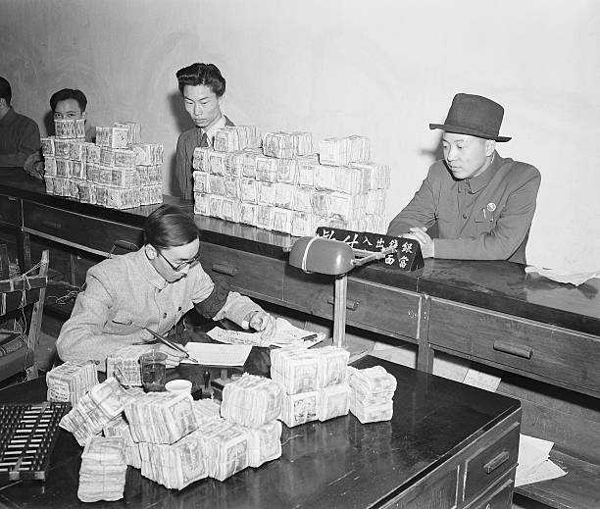
Opis problema

Slide 3

Dataset
Bank Marketing Data Set
(UC Irvine Machine Learning Repository)
20+1 značajka
10 kategoričkih
10 numeričkih
41188 instanci
4640 pozitivnih instanci (y = „yes”)
36548 negativnih intanci (y=„no”)
$→$nebalansirani podaci

Slide 4
Dataset
20+1 značajka
10 kategoričkih
10 numeričkih
kategoričke varijable
Transformirane u 0,1,2….
za svaku varijablu
Dodane nove varijable za svaku moguću vrijednost varijable - 0 ili 1
Numeričke varijable
Skalirane na interval [0,1]

Slide 5

Mjera
4640 pozitivnih instanci (y = „yes”)
36548 negativnih intanci (y= „no”)
$→$nebalansirani podaci
ROC – krivulja (odnos TPR u odnosu na FPR)
TPR = TP/(TP+FN)
FPR = FP/(FP+TN)
AUC - Površina ispod ROC krivulje
Matrica konfuzije |  | Stvarna klasa
 |  | V (+) Važni | NV (-) NeVažn
Predviđeno pretraživačem | G (+) Važni | TP | FP
 | NG (-) NeVažni | FN | TN

Slide 6
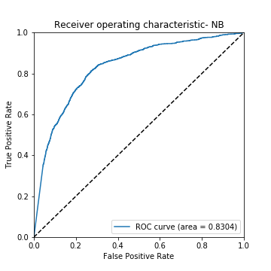

Naivni Bayes
Izglednost kao normalna razdioba s parametrima ($μ_{y}, σ_{y}^{2}):$
$P\left(x_{i} | y\right)=\frac{1}{\sqrt{2πσ_{y}^{2}}}exp⁡\left(−\frac{{\left(x_{i}−μ_{y}\right)}^{2}}{2σ_{y}^{2}}\right)$
AUC
0.8304
točnost
0. 8045317442801442

Slide 7
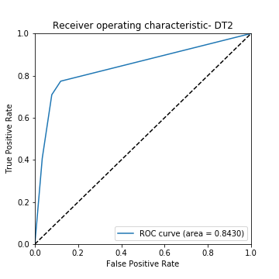
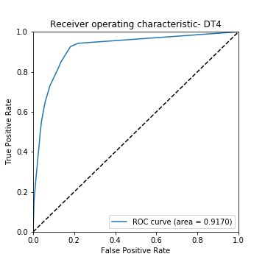
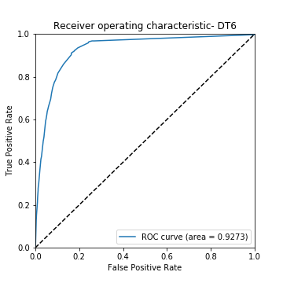

Stabla odlučivanja
max_dept=2
max_dept=4
max_dept=6
max_dept=8
AUC
0.8430
točnost
0.90274405944236
AUC
0.9170
točnost
0. 9123078054881189
AUC
0.9273
točnost
0. 9116456999926432
AUC
0.9101
točnost
0. 9111307290517178

Slide 8
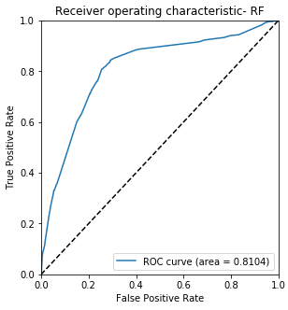
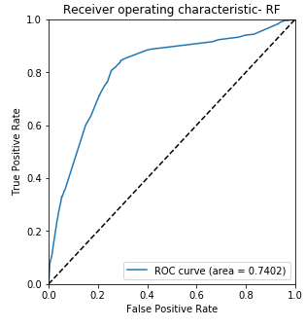
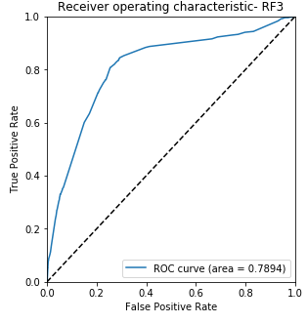
Slučajne šume
AUC
0.8104
točnost
0.887515633046421
 | Parametar
 | max_depth | n_estimators | max_features
Vrijednost parametra | 5 | 2 | 1
 | 5 | 2 | 3
 | 5 | 4 | 1
AUC
0.7402
točnost
0.896270139042154
AUC
0.7894
točnost
0.8870006621054954

Slide 9
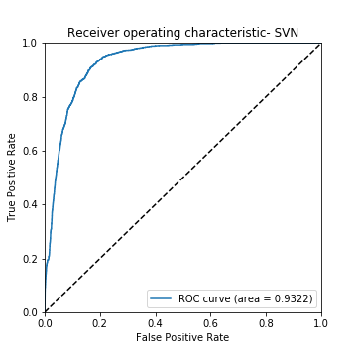
Stroj s potpornim vektorima (SVM)
RBF
AUC
0.9322
točnost
0. 8968586772603546

Slide 10
Zaključak
algoritam |  | AUC | točnost
naivni Bayes |  | 0.8304 | 0.8045317442801442
stabla odlučivanja | max_depth=2 | 0.8430 | 0.90274405944236
 | max_depth=4 | 0.9170 | 0.9123078054881189
 | max_dept=6 | 0.9273 | 0.9116456999926432
 | max_dept=8 | 0.9101 | 0.9111307290517178
slučajne šume | max_depth=5, n_estimators=2, max_features=1 | 0.8104 | 0.887515633046421
 | max_depth=5, n_estimators=2, max_features=3 | 0.7402 | 0.896270139042154
 | max_depth=5, n_estimators=4, max_features=1 | 0.7894 | 0.8870006621054954
SVM |  | 0.9322 | 0. 8968586772603546

Slide 11
Hvala Vam na pažnji!

